Slide 1
CAPACITACIÓN DE IMPLEMENTACIÓN DE PROTOCOLOS SANITARIOS DE PREVENCIÓN Y CONTROL DE COVID 19”
SESIÓN 2. LAVADO DE MANOS

Slide 2
¿Por qué lavarse las manos?
El lavado de manos con jabón es una de las maneras más efectivas y sencillas de prevenir enfermedades diarreicas y respiratorias como el covid-19.
Miles de personas mueren diariamente en todo el mundo a causa de infecciones y hoy por el covid-19.
Las manos son la principal vía de transmisión de gérmenes
La higiene de las manos es, la medida más importante para evitar la transmisión de gérmenes perjudiciales para nuestra salud

Slide 3
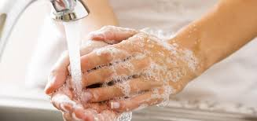
¿Cómo lavarse las manos?

Slide 4
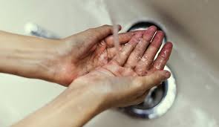
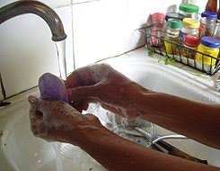
Pasos
1
2
Mojamos las manos
Jabonamos

Slide 5
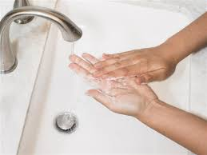
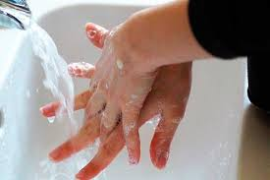
3
4
Frótese las palmas
Frótese la palma de la mano derecha Sobre el dorso de la mano izquierda. Entrelazando los dedos, de una mano y luego de la otra.

Slide 6
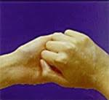
5
6
Frótese el dorso de los dedos de
una mano con la palma de la otra mano, agarrándose los dedos
Frótese con un movimiento de rotación el dedo pulgar de la mano izquierda atrapándolo con la palma de la manos derecha y viceversa

Slide 7
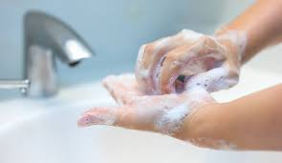
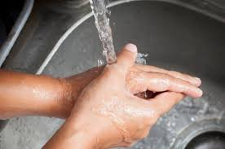
7
8
Frótese con un movimiento de rotación el dedo pulgar de la mano izquierda atrapándolo con la palma de la mano derecha y viceversa
Enjuague las manos con agua

Slide 8
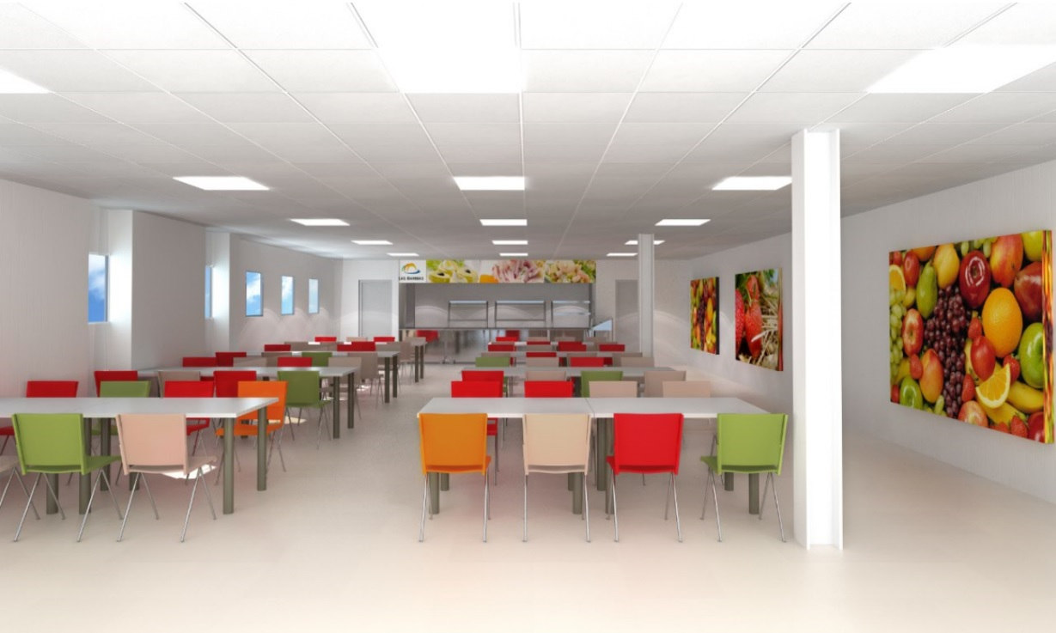
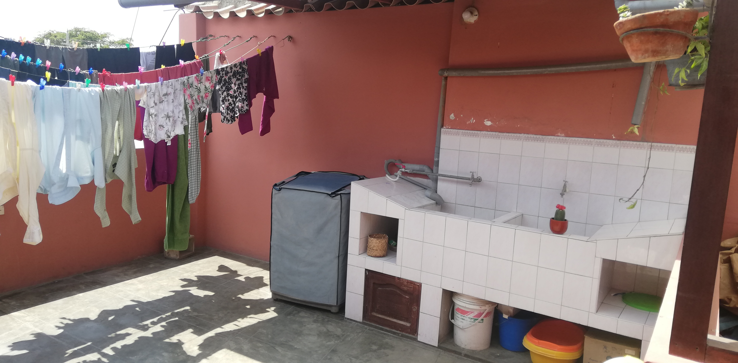
¿Cuándo lavarse las manos?
EN RESTAURANTES
EN HOSPEDAJES
EN LAVANDERIAS

Slide 9
EN RESTAURANTES
ANTES:
DESPUÉS:
De empezar el trabajo.
De manipular los alimentos.
De usar guantes.
De preparar los alimentos.
Ir al baño.
Tocarse el cuerpo, la cara o el pelo.
Trabajar con tierra o frutas y vegetales que estén podridos.
Tocar la basura.
Fumar u otras actividades que puedan ensuciar sus manos.
Después de estornudar, toser o limpiarse la nariz.
Usted qué opina??? En qué otros momentos debe lavarse las manos??

Slide 10
EN HOSPEDAJES
ANTES
DESPUÉS
Del ingreso al trabajo.
De atender a un cliente.
De organizar las habitaciones.
De usar guantes.
De ir al baño.
De haberse tocado alguna parte del cuerpo: cara o pelo.
De entregar llaves de la habitación.
De limpiar la habitación.
De recoger la ropa para la lavandería.
De tocar la basura.
Después de estornudar, toser o limpiarse la nariz.
En qué otros momentos debe lavarse las manos??

Slide 11
EN LAVANDERIAS
Después de recoger ropa seca o planchada
Al ingresar al centro de lavado
Después de manipular sustancias químicas incluso detergentes
Después de manipular ropa varias veces al día

Slide 12
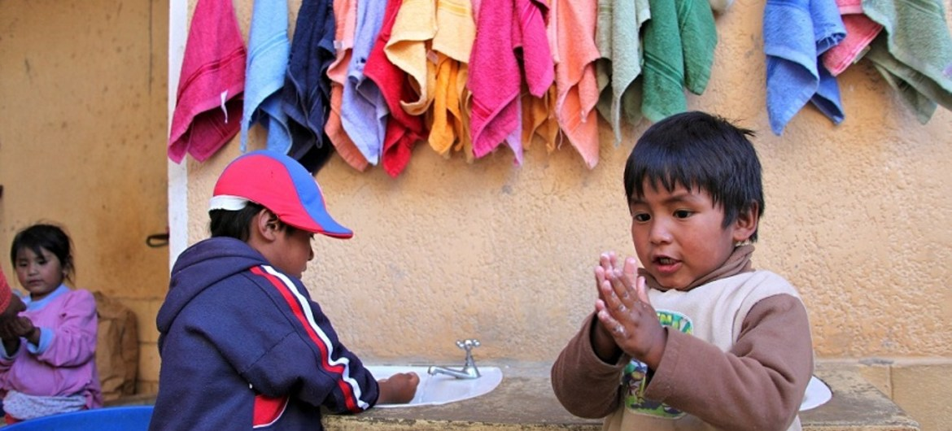
¿Cuándo lavarse las manos en el hogar
Antes de dormir (ayudar a los niños y ancianos)
Antes y después de preparar alimentos
Antes de comer
Después de tocar los animales o sus desechos
Después de tocar la basura o alguna superficie contaminada
Después de ir al baño o cambiar pañales

Slide 13
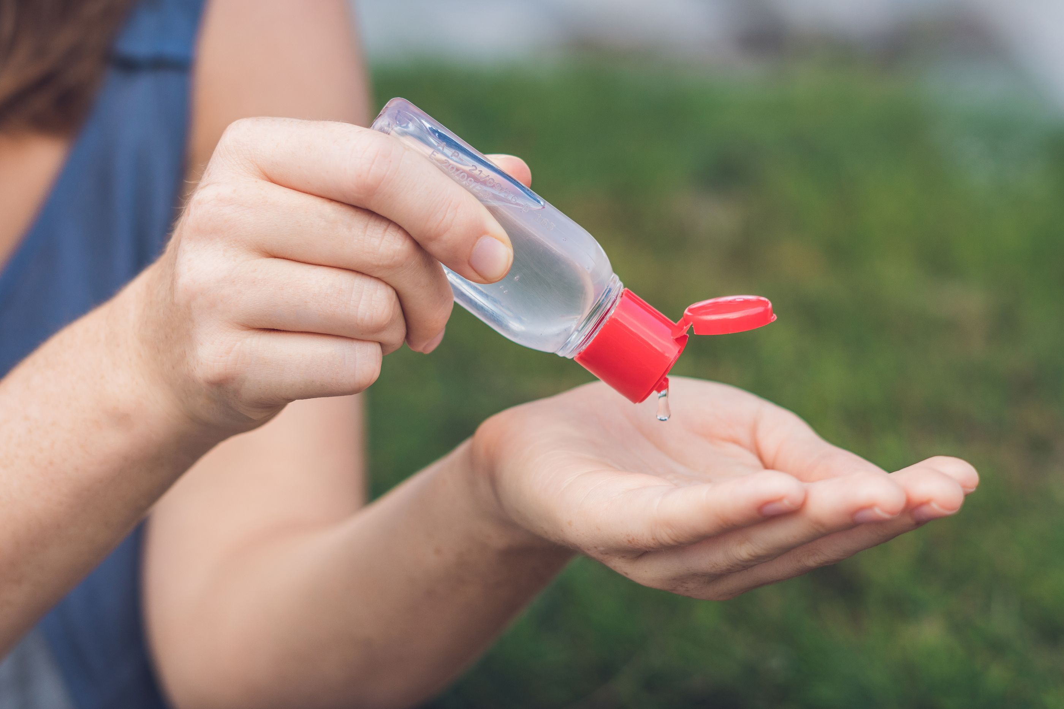
¿Cuándo usamos el alcohol gel?
Solo si no tiene agua y jabón disponibles.
Antes y después de ir a ver a un ser querido.
Antes y después de hacer una compra fuera de casa.
Cuando toque una superficie o material de dudosa procedencia.
NO use Alcohol gel si sus manos están visiblemente sucias.
Láveselas con agua y jabón lo más pronto pueda (después de 3 usos del alcohol gel)
El procedimiento es similar al lavado de manos con jabón.
“Use un Alcohol Gel que contenga al menos un 60 % de alcohol”

